Slide 1
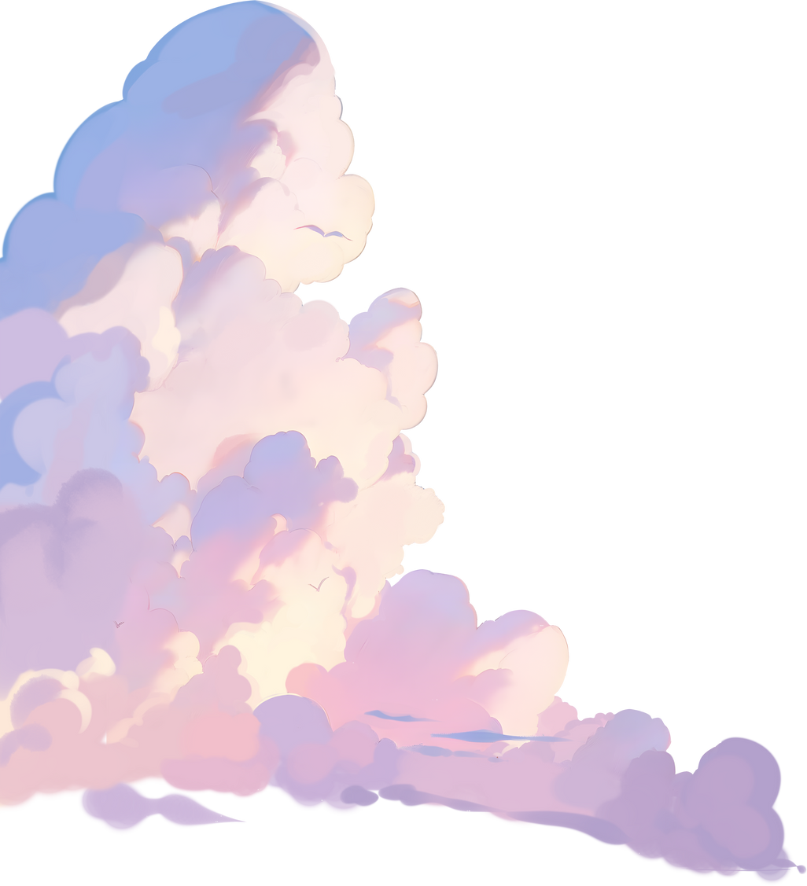
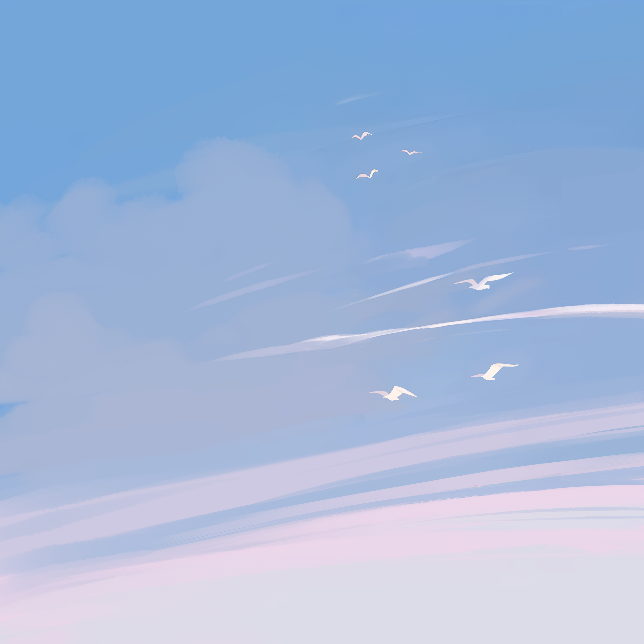


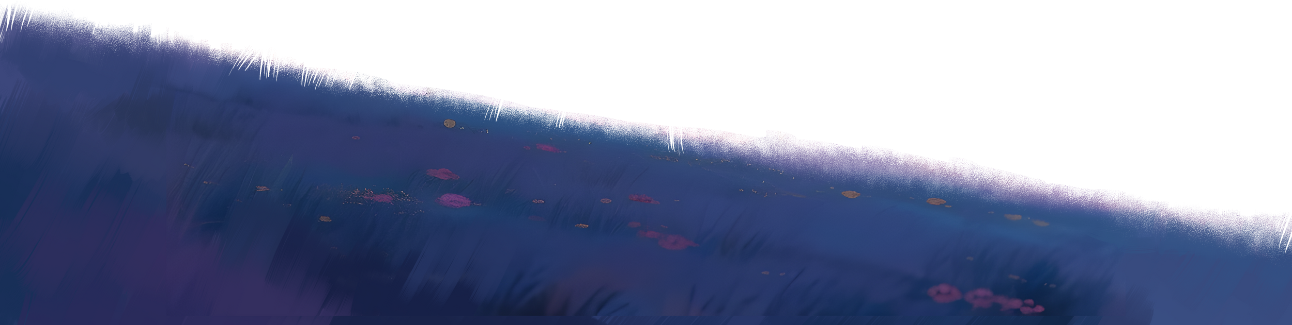



Projeto individual
Dragon Ball

Slide 2
História
Dragon ball é um anime japonês do final dos anos 90, criado por Akira Toriama, um autor japonês. O sucesso de Dragon Ball foi tão grande que inovou a cultura pop do país. Em pouco tempo seu sucesso se espalhou pelo mundo e assim chegou ao Brasil e rapidamente explodiu no nosso país.
02

Slide 3
Sinopse
Em um mundo onde ha muitas ameças surgem guerreiros super poderos para combate-las afim de defender a humanidade, e preservar a paz no mundo, tendo como personagem principal o Goku um guerreiro de raça Sayajin do planeta Vegeta e seus amigos.
03

Slide 4

ODS ONU
Os 17 Objetivos de Desenvolvimento Sustentável (ODS) metas globais estabelecidas pela ONU Agenda 2030
01
Se encaixa com Dragon Ball, pois assim como a guerreiros a também guerreiras, com o mesmo nivel de força e mesmas responsabilidades de trazer paz ao mundo.
02
04

Slide 5
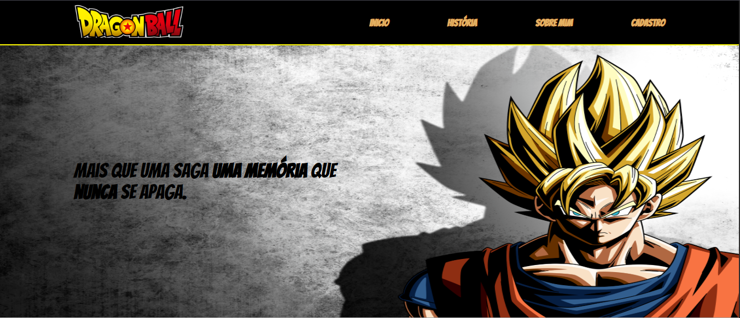
Site
05

Slide 6
Sobre mim
Meus irmão me apresentaram o anime com brilho nos olhos, pois assistiram quando lançou.
01
Eu ainda criança me encantei, assistia todos os dias, fazendo do anime parte da minha infância.
02
06

Slide 7

Desafio
Ao chegar no meio da minha adolecência me 2019, veio também mais responsabilidades e com isso a ansiedade, já não tinha tempo para “desenho”
Em 2020 com a pandêmia e a ociosidade a ansiedade dobrou
07

Slide 8

Superação
Então lembrei do antigo desenho que eu assistia todos os dias, e isso me ajudou a diminuir a ociosidade e tirar o foco da ansiedade que vinha em minha mente.
Dragon Ball pra mim é além de um simples desenho, faz parte da minha história, dos laços que tenho com minha familia.
08

Slide 9
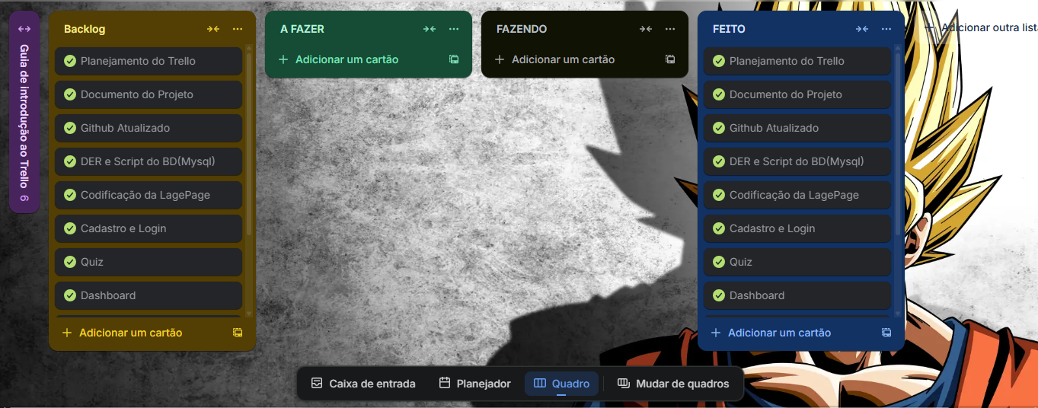
Trello + Backlog
08

Slide 10
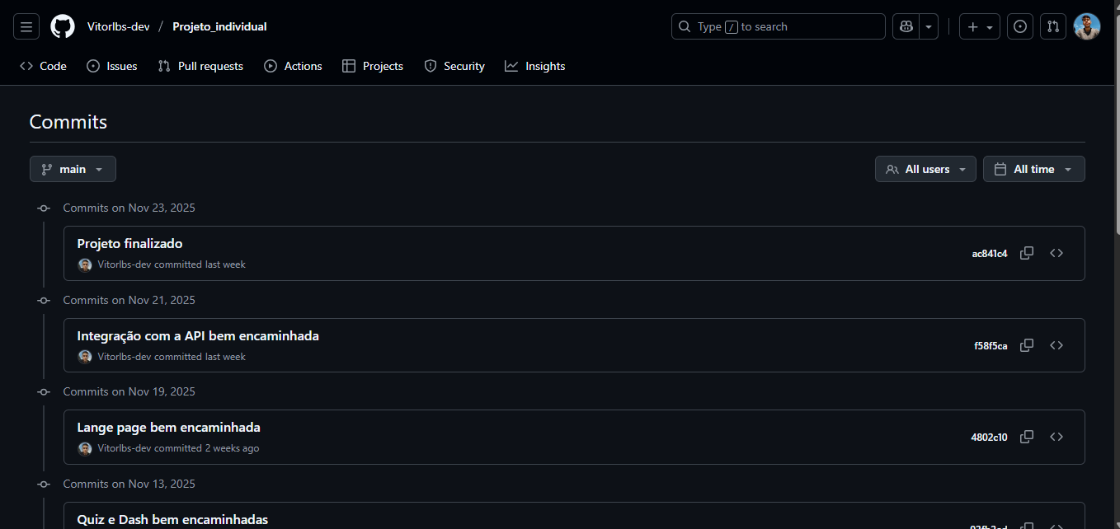
Github

Slide 11
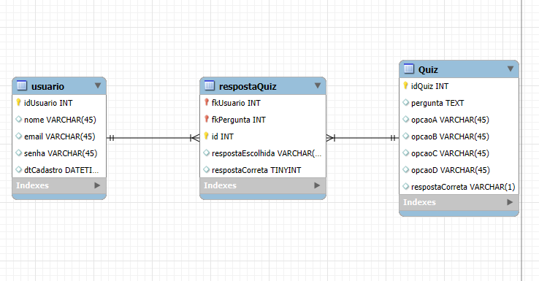
DER

Slide 12
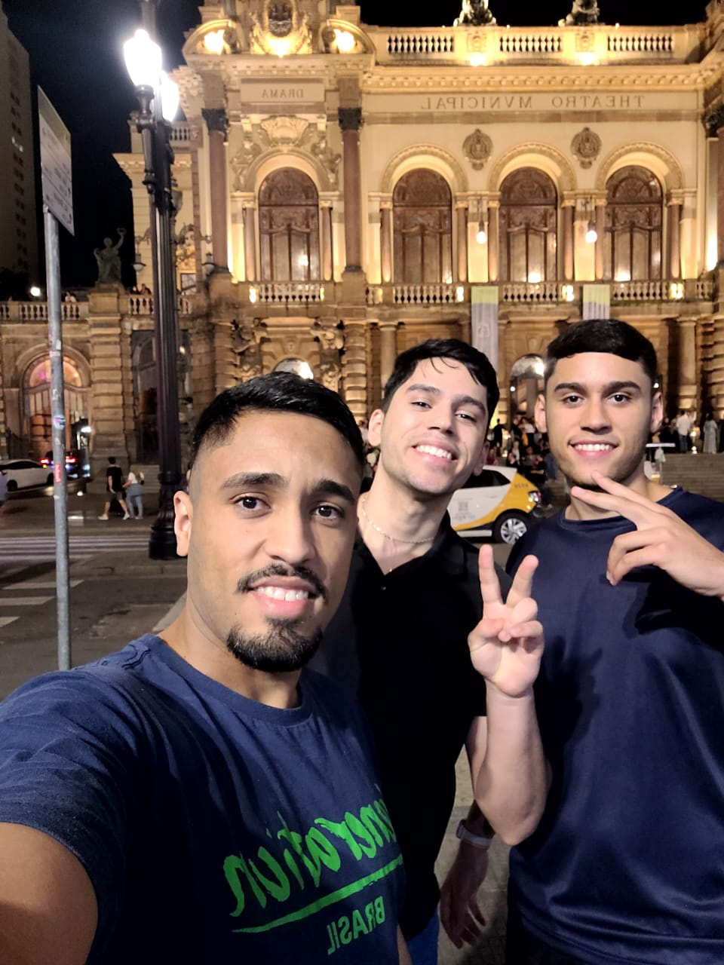
Agradecimentos
09

Slide 13
OBRIGADO

